Slide 1
III. – Informační systém & databáze

Slide 2
IS – základní terminologie
IS – konceptuální model informačního systému
Vztah IS & databáze
Systém řízení báze dat
Databázové modely
Záznam, pole, datové typy, atribut, instance, entita.
Prostředky pro boj se složitostí systému
Strukturovaný a objektově-orientovaný přístup (UML)
Nástroje CASE

Slide 3
Typické problémy řešené IS
potřeba informací (pro poznání, pro rozhodování, pro realizaci určité činnosti)
složitost (complexity)
znovu-použitelnost (reusability)
automatizace
komunikace
bezpečnost, spolehlivost, minimalizace rizik…

Slide 4
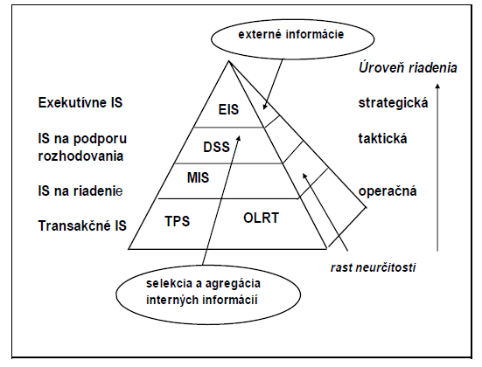
IS – role informačního systému v podnikové infrastruktuře

Slide 5
IS v organizaci
Podnikový informační systém
informační systém, provozovaný v kontextu konkrétní organizace
účel: správa informací a znalostí a jejich integrace do podnikových procesu za podpory informacních a komunikačních technologií
obsažené informace jsou chápány jako jeden z ekonomických zdrojů (aktiv) organizace

Slide 6
IS v organizaci
podpora řídících a administrativních funkcí (slouží vnitřním funkcím organizace)
řízení: definování strategických cílů, plánování, příprava rozpočtu
administrativa: správa a optimalizace firemních zdrojů - zaměstnanců a jejich činností, inventářů materiálu, přístrojů a vybavení, prostor, financí
podpora činností a služeb organizace (podporují účel, kvůli kterému organizace existuje)

Slide 7
1. podpora řídících a administrativních funkcí
systémy na podporu provozu (chodu) firmy - provozní, transakcní IS - ERP - enterprise resources planning
systémy na podporu rozhodování - MIS - management IS, EIS - executive IS, BI - business intelligence
systémy na podporu plánování - APS - advanced planning and scheduling, SCM - supply chain management, HR - human resources
systémy řízení vztahů se zákazníky - CRM - customer relationship management

Slide 8
2. podpora činností a služeb organizace (podporují účel, kvůli kterému organizace existuje)
CA (computer aided) technologie (CAD, CAM, CIM, CASE...)
e-byznys
kancelářské systémy (office automation)
systémy pro tvorbu a správu dokumentu (DTP - desktop publishing, DMS - document management system)
workflow management
automatizované knihovnické systémy, dokumentografické systémy
expertní systémy
GIS - geografické informacní systémy

Slide 9
Příjem informací – Sběr dat
Přímo (pozorování, měření, snímání – následný zápis dat)
Mechanickým přebíráním dat (výběr z dokumentů, skenování)
Analytické zpracování dokumentů (tvorba metadat)
Nástroje pro sběr (přejímají z jiných zdrojů – softwarové řešení)
Syntéza a předzpracování (ověřování věrohodnosti zdrojů, selekce zdrojů, transformace dat, odvozené atributy)
Související termíny:
Konvertibilita, formulář, import, externí databáze.

Slide 10
Jaké informace zpracovává IS?
strukturované data popisující neprostorové objekty (záznamy v databázích, souborech a pod.) ─ dělíme na numerické a nenumerické
strukturované data popisující prostorové objekty ve formě souřadnic (geografické informační systémy) ─ převážně numerické data,
nestrukturované data (volné texty, záznamy rozhovorů a pod.),
metadata (popis dat pomocí SGML jazyků ─ HTML, XML, struktury typu MARC, Dublin Core a pod.), které jsou často spojené s nestrukturovanými daty (plné texty dokumentů typu článek, zpráva, kniha, ...) nebo obrázky, mapami, schématy, multimediálními dokumenty atd.
Notes:
SGML (Standard Generalized Markup Language) je univerzální značkovací metajazyk, který umožňuje definovat značkovací jazyky jako své vlastní podmnožiny. SGML je komplexní jazyk poskytující mnoho značkovacích syntaxí, ale jeho složitost brání většímu rozšíření.
SGML je ISO standard nazvaný ISO 8879:1986 Information processing—Text and office systems—Standard Generalized Markup Language (SGML)

Slide 11
Zpracovávání a vyhledávání informací
Úroveň a složitost zpracování závisí na typu uložených informací:
Boolovské operátory - vyhledávání
Vyhledávání dle vzorů - QBE
Obsahové (konceptuální vyhledávání) – vazba na sémantiku dotazu – přirození jazyk
Pojmové vyhledávání (systém přebírá intelektuální část zpracování)
Inteligentní vyhledávání (kombinace parametrů)
Vícejazyčné vyhledávání
Vyhledávání v různých typech dat a dokumentů

Slide 12
Ukládání informací
Dle způsobu zpracování:
1. strukturované informační báze reprezentované numerickými a nenumerickými hodnotami uspořádanými do tabulek. Vypovídají o stavu a vývoji procesů. Každý záznam (řádek tabulky) má jednoznačný význam, ale samotně nemusí mít informační hodnotu ─ ta je ve vztahu s jinými záznamy.
2. Nestrukturované a semi-strukturované informační báze (textové, obrazové, multimediální) dokumentů a záznamů. Vypovídající o prostředí, v kterém se procesy odehrávají. Jeden dokument nese ucelenou informaci, která ale může byť důležitá z různých hledisek (vazba na kontext).
Notes:
Semi (polo-sturkturované)

Slide 13
Dolování dat (data mining)
Metody asociace
klasické (mezi 2 podmnožinami atributů)
transakční (v rámci množiny atributů)
agregované (mezi podmnožinou atributů a jejich charakteristikou)
Metody shlukování
analyzují, zda se množina objektů přirozeně rozpadá do výrazných podmnožin (shluků) navzájem si podobných objektů a přitom nepodobným ostatním množinám
Rozhodovací stromy
množiny objektů zadané atributy s doménami, které jsou rozděleny do klasifikačních tříd. Řazení objektů do tříd podle předpokládaných nebo vstupních atributů
Notes:
• metódy asociácie ─ ďalej sa delia na klasické (medzi dvomi podmnožinami atribútov),
transakčné (v rámci množiny atribútov) a agregované (medzi podmnožinou
atribútov a ich charakteristikami),
• metódy zhlukovania ─ analyzujú, či sa množina objektov prirodzene rozpadá na
výrazné podmnožiny (zhluky) podobných si objektov a pritom nepodobných objektom
ostatných podmnožín,
• rozhodovacie stromy ─ sú to množiny objektov, zadané atribútmi s doménami,
ktoré sú rozdelené do klasifikačných tried. Úlohou metódy je zaradenie objektov
do týchto tried podľa predpokladaných alebo vstupných atribútov.

Slide 14
Distribuce informací
Formy:
formuláře, seznamy a tabulky obsahující data a informace,
seznamy a registry obsahující metadata, příp. adresy relevantních dokumentů,
informační mapy, schémata a grafy znázorňující vztahy nebo shluky termínů nebo dokumentů,
geografické mapy a navigace v prostoru,
interpretace výsledků expertního vyhledávaní,
analytické studie nebo studijně-rozborové práce,
plné texty relevantních dokumentů.

Slide 15
Dělení IS dle obsahu výstupu
agregované zprávy pro management (typické pro transakční IS),
zprávy na vyžádání (Manažerské IS),
Informace pro rozhodování (IS na podporu rozhodování),
hodnocení, rady, vysvětlení (expertní systémy),
klíčové indikátory na řízení a strategické rozhodování v podnicích (exekutivní IS),
adresy, příp. plné texty dokumentů (dokumentografické IS),
fakta, souvislosti, sémantické mapy (znalostní a zpravodajské IS).

Slide 16
Základní cíle IS
získávání informací - receptor
ukládání informací (jejich fixace v prostoru a čase) - paměť
transformace (zpracování) informací - procesor
přenos informací - efektor

Slide 17
Automatizovaný IS
informační systém fungující s podporou informačních a komunikačních technologií
automatizace procesu
digitalizace datové základny

Slide 18
Prvky IS
subsystém 1 – lidé
tvůrci (autoři) informací
uživatelé informací (klienti)
zpracovatelé, správci, zprostředkovatelé informací

Slide 19
Prvky IS
subsystém 2 – informace
1. informace jako ekonomický zdroj
IS jako jeden z pomocných subsystému organizace (instituce, firmy), zaměřený na podporu její činnosti
provozovatel: každá obchodní i neobchodní organizace
2. informace jako komodita (zboží)
IS jako "produkční" systém organizace (instituce, firmy), jejímž základním produktem či službou jsou informace (v tom případe i tato organizace musí mít vlastní IS zaměřený na podporu vlastního řízení)
provozovatel: sektor informačních služeb, informační průmysl

Slide 20
Prvky IS
subsystém 3 - prostředky umožňující práci s informacemi (informační infrastruktura)
jazyky
informační a komunikační technologie (hardware - počítače a periférie, sítové prvky, software)
pracovní postupy, techniky a metody
materiální zabezpečení (budovy...)

Slide 21
Typy IS
1. Informacní systémy organizací (informace jako ekonomický zdroj)
podnikové informační systémy (BIS - business information system, enterprise information system)
2. Veřejné informační systémy (informace jako ekonomická komodita)
TV, rozhlas, tisk, zpravodajské agentury, knihovny, informační instituce

Slide 22
Typy IS
3. Státní informační systém
informační systémy státní správy a samosprávy, informační systémy veřejné správy (GIS - government information system)
4. Osobní informační systém
informační systém jednotlivce

Slide 23
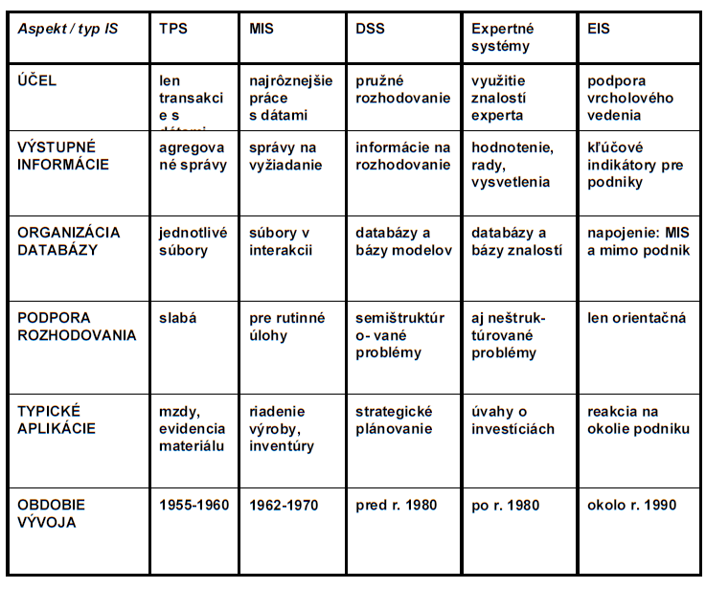
Vývojová klasifikace IS

Slide 24
Typologie IS
Průzkumové IS (Information Retrieval Systems) definované jako množinu lidí, technologií a procedur (software), které pomáhají vyhledávat údaje, informace a poznatkové zdroje lokalizované částečně v knihovnách nebo mimo ně. Informace o dostupných zdrojích jsou získávány, ukládány, vyhledávány a zpřístupňovány dle potřeb uživatelů.

Slide 25
Typologie IS (pokračování)
Informační systémy pro podporu rozhodování (Decision Support Systems)
jsou systémy se specifickými funkcemi orientovanými na pomoc manažerům při řešení problémů a v rozhodovacích procesech. Zahrnují lidi, procedury, software a účelové databáze.
Přínos pro organizaci:
Pomáhají identifikovat faktory, které vytváří problémy; poskytují možné cesty řešení problémů; pomáhají vybírat možnosti, které jsou k dispozici k řešení problémů.

Slide 26
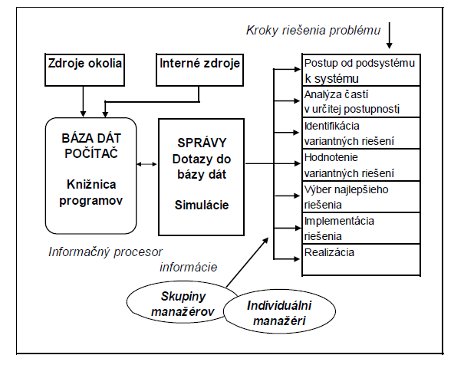
Obr. DSS

Slide 27
Typologie IS (pokračování)
Expertní systémy (Expert Systems)
jsou specifickým druhem informačních systémů, které pomoci software poskytují služby, které se očekávají od expertů. Jsou naprogramované imitovat myšlenkové postupy expertů a připravit návrhy rozhodnutí na výběr nejlepších partikulárních řešení problémových situací.

Slide 28
Typologie IS (pokračování)
Manažerské informační systémy MIS - (Management Information Systems)
zahrnují lidi, technologie a procedury, které slouží na organizační plánování, operační a řídící přístup a využívání lidských a materiálních zdrojů.

Slide 29
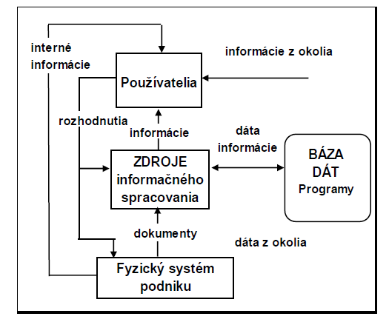
Obr. MIS

Slide 30
Typologie IS (pokračování)
Systémy na přímé řízení technologických procesů.
Jsou to systémy pracujíce v on-line-real-time (OLRT) režimu určené na přímé řízení technologických procesů, např. prostřednictvím NC strojů (numeric control) připojených na počítače.
Integrováním přímého řízení procesů s organizací výroby, zásobovaní a expedice vznikají integrované výrobní informační systémy (Computer Integrated Manufacturing – CIM).

Slide 31
Typologie IS (pokračování)
Informační systémy pro podporu vrcholového řízení (EIS – IS), které zabezpečují vrchol řídící pyramidy, slouží především vrcholovému managementu podniku.
Jsou to „osobní“ IS pro manažery na úrovni strategického plánování. Na rozdíl od MIS se EIS zajímá o informace z okolí podniku (technické inovace, trh, banka, konkurence apod.). EIS umožňují přístup k externím datům a sumarizují interní podnikové informace do nejvyšší úrovně agregace.

Slide 32
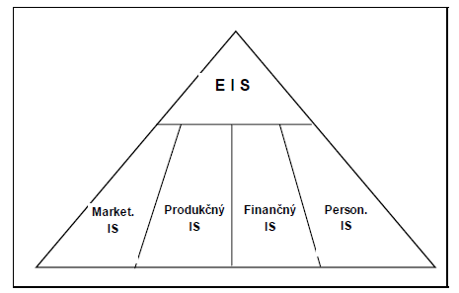
Obr. EIS

Slide 33
Srovnání MIS & DSS

Slide 34
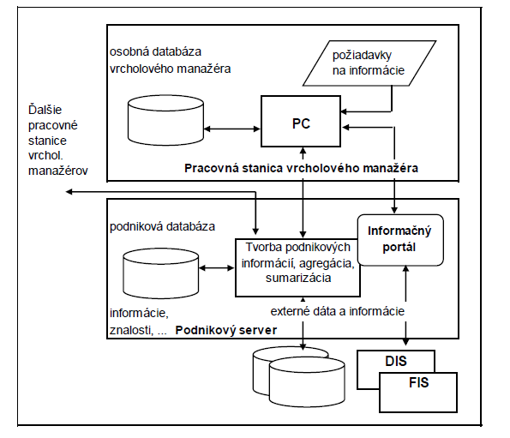
Obr. EIS a jeho propojení na DIS a FIS přes IS

Slide 35
Podpůrné IS
Kancelářské IS (Office Automation – OA)
Obsahují textové procesory, faxy, kopírovací přístroje, zařízení na optické čtení dokumentů, el. Poštu apod.
Útvarové systémy (Departmental Systems – DS)
Jsou často spojením TPS, DSS a OA, ale jejich rozsah je redukovaný na určitý útvar nebo místo.
Dokumentografické (DIS) a faktografické (FIS) IS
zpracovávají a poskytují odborné a vědecké informace sloužící k podpoře strategického rozhodování a plánování. Nejčastěji existují propojení z EIS na DIS nebo FIS přes informační portály.

